Slide 1
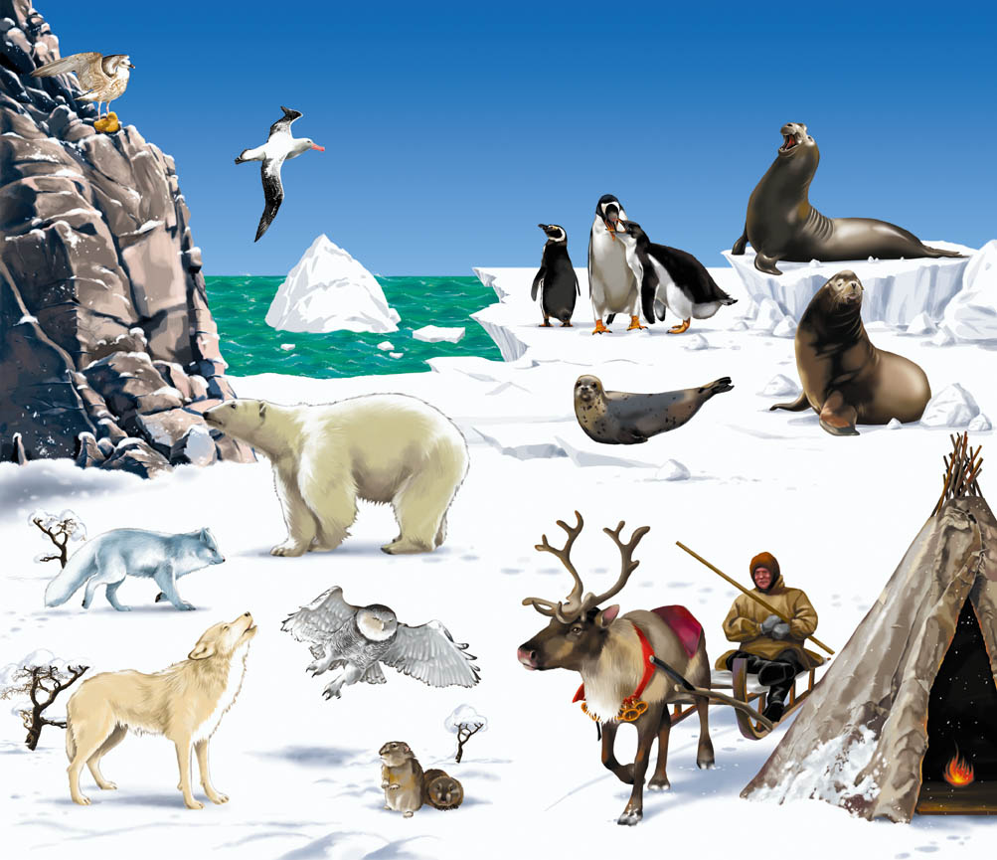
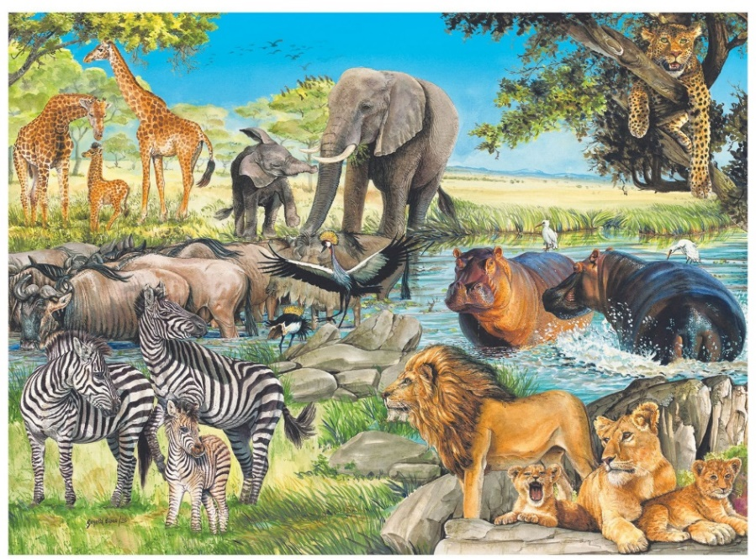
«Животные жарких стран и Севера»

Slide 2
Каких животных Севера вы знаете?

Slide 3
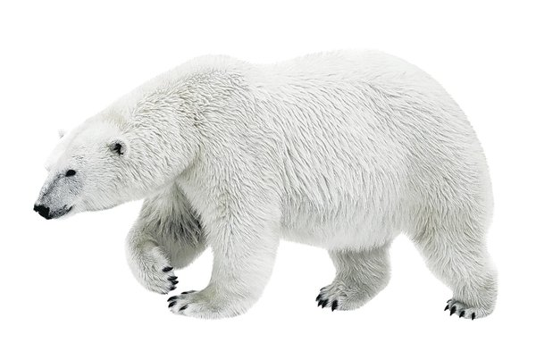
У белого медведя густая шерсть, под кожей толстый слой жира, который спасает животное от мороза. Питаются они тюленями, рыбой, птицами.

Slide 4
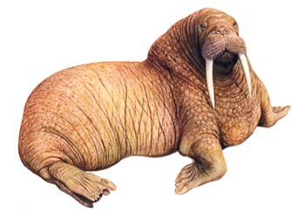
Морж - это животное которое занесено в красную книгу. На животных, которые занесены в красную книгу запрещено охотиться.

Slide 5
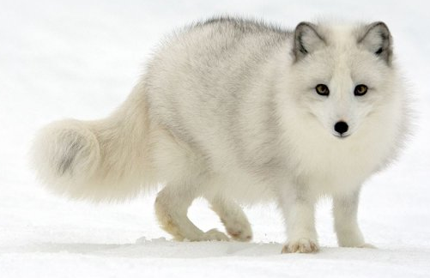
Песец питается тюленями, морскими птицами и рыбой. У него пушистый белый мех.

Slide 6
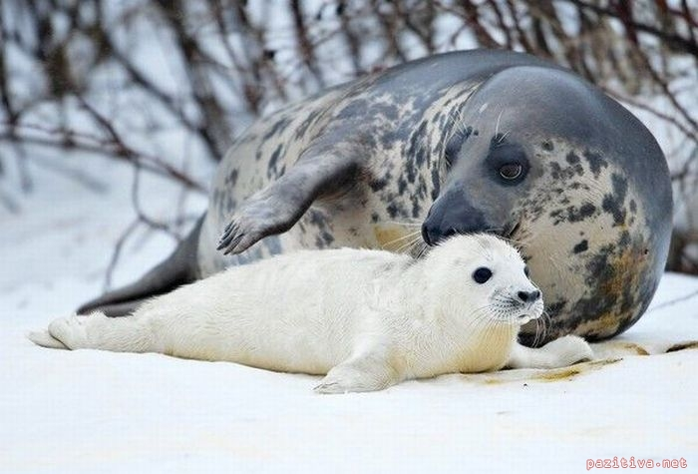
Детёныши тюленя белого цвета, поэтому их называют бельками.

Slide 7
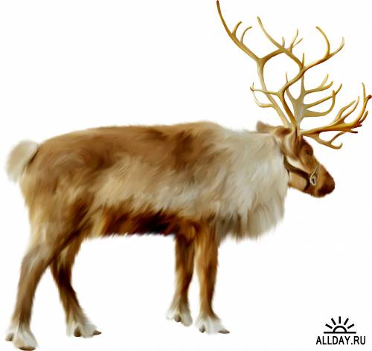
У северного оленя тёплый меховой покров, который дважды меняется в год. Хорошо развито обоняние.

Slide 8
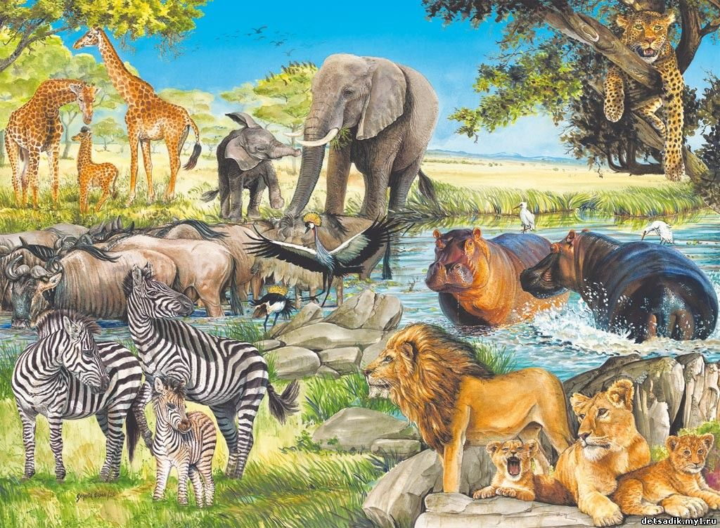
Каких животных жарких стран вы знаете?

Slide 9
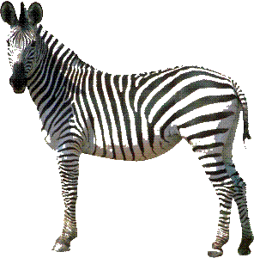
На самом деле зебра чёрная в белую полоску, а не наоборот, как считают некоторые. Зебры спасаются от хищников бегством.

Slide 10
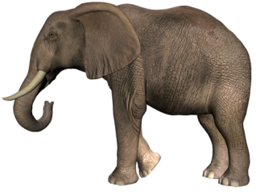
У слонов плохое зрение, но удивительное обоняние. Слоны умеют и любят плавать.

Slide 11
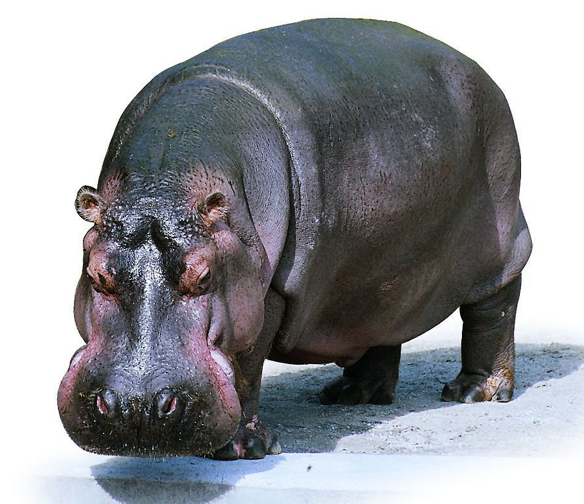
Бегемот умеет великолепно плавать и нырять. Это травоядное животное.

Slide 12
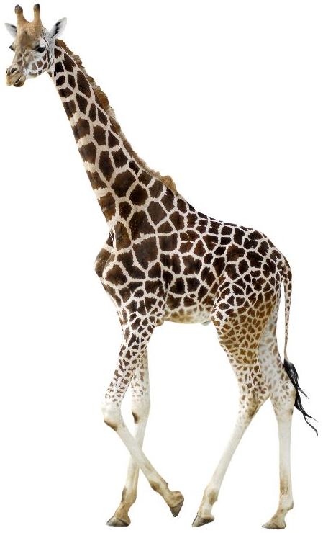
Жираф – это самое высокое животное, любит растения, акации, у него язык и губы не чувствуют колючек.

Slide 13
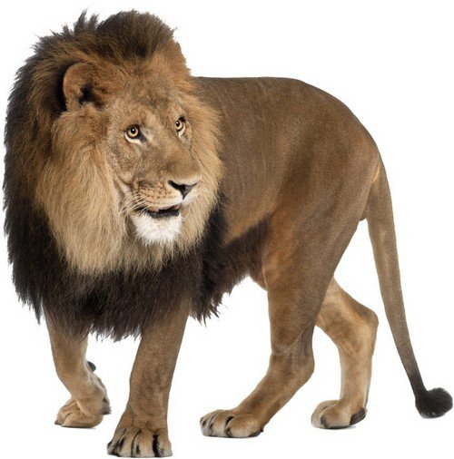
Львы живут большими львиными семьями прайдами. Они очень любят своих детей, часто играют с ними, ласкают, облизывают.

Slide 14
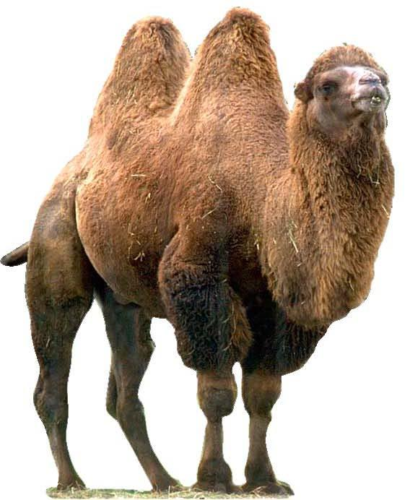
В верблюжьих горбах накапливается жир, который помогает понизить высокую температуру остальных частей тела.

Slide 15
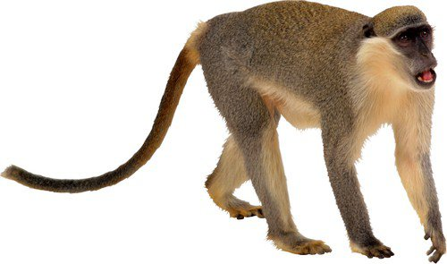
Живут обезьяны в группах. Все обезьяны имеют богатую мимику и живые глаза.

Slide 16
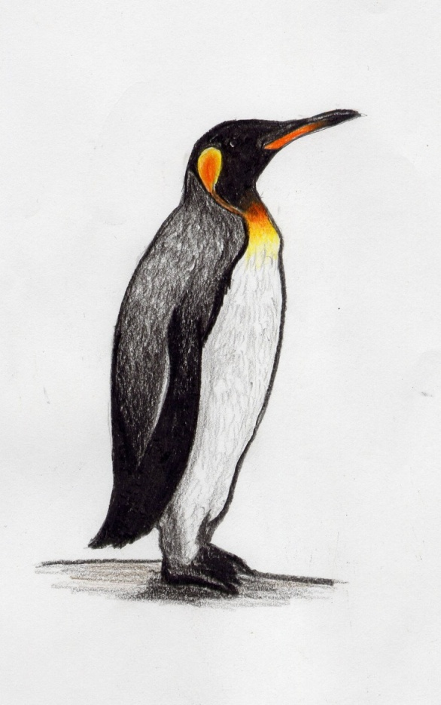
Игра «Четвертый лишний»

Slide 17
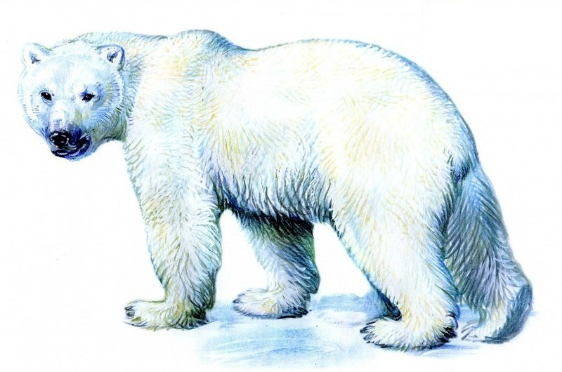
Игра «Четвертый лишний»

Slide 18
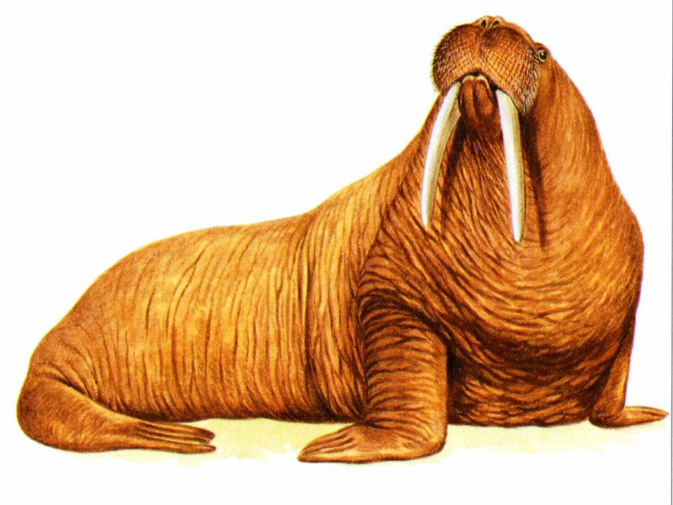
Игра «Четвертый лишний»

Slide 19
СПАСИБО ЗА ВНИМАНИЕ

